Slide 1
ЛИЧНОСТНО-ОРИЕНТИРОВАННЫЙ ПОДХОД В ВОСПИТАНИИ ДЕТЕЙ С ОГРАНИЧЕННЫМИ ВОЗМОЖНОСТЯМИ ЗДОРОВЬЯ Подготовила воспитатель ГКОУ специальной (коррекционной) школы-интерната для детей-сирот с ограниченными возможностями здоровья Тиньгаева Раиса Викторовна.

Slide 2
Создание комфортных ощущений у ребенка в процессе коррекционно – развивающей работы.
Социально – бытовая адаптация детей с ограниченными возможностями здоровья.
Формирование вербальных и невербальных навыков коммуникации.
Коррекция эмоциональной сферы поведения детей.
Учет индивидуальных способностей и возможностей каждого.

Slide 3
Принципы индивидуальной работы :
Установление и развитие деловых и межличностных контактов на уровне «воспитатель – воспитуемый - группа».
Уважение самооценки личности ученика.
Вовлечение ученика во все виды деятельности для выявления его способностей и качеств характера.
Постоянное усложнение и повышение требовательности к ученику в ходе избранной деятельности.
Создание психологической почвы и стимулирование самовоспитания, которое является наиболее эффективным средством реализации программы воспитания.

Slide 4
Основные функции воспитателя :
Изучение индивидуальных особенностей воспитанников, интерпретация полученных данных в соответствии с известными сведениями о жизни ребенка до поступления в школу.
Планирование работы с группой и индивидуальной работы с каждым ребенком на основе дифференцированного подхода.
Помощь детям в адаптации при поступлении в школу.
Создание необходимых условий для обучения в школе, для проявления активности ребенка (двигательной, интеллектуальной, познавательной, социальной, творческой, поведенческой).
Стимулирование усилий ребенка, подростка по самопознанию, самооценке, самосовершенствованию, саморегуляции.
Постоянное внимание к условиям и отношениям, в которых идет процесс формирования личности ребенка.
Налаживание и регулирование взаимоотношений детей в группе и с детьми школы в целом (межгрупповое, межличностное общение).Предупреждение и помощь в разрешении возникающих конфликтов.
Регулирование взаимоотношений ребенка с педагогами и взрослыми в школе и вне школы.
Помощь детям в установлении контакта с близкими родственниками, в создании по возможности благоприятного образа родителей, поддержки положительных семейных традиций.
Целенаправленное и последовательное приучение детей к навыкам самообслуживания, на основе выработки житейских умений и навыков.
Ведение работы с детьми по профилактике вредных привычек.
Ведение необходимой документации( планы, дневники наблюдений, мониторинг уровня воспитанности).

Slide 6
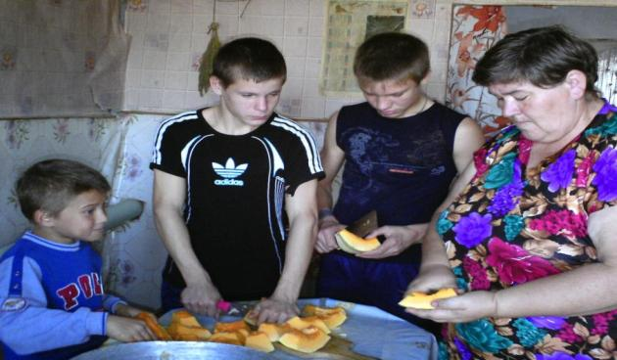

Slide 7
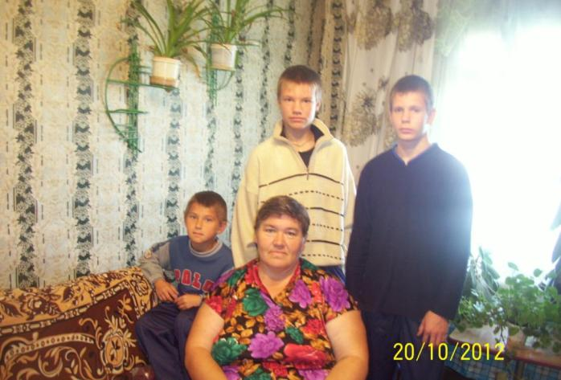

Slide 8
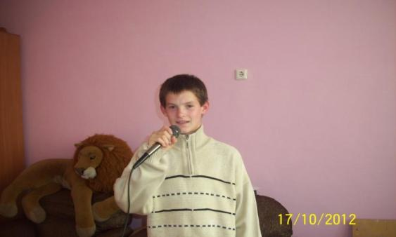

Slide 9
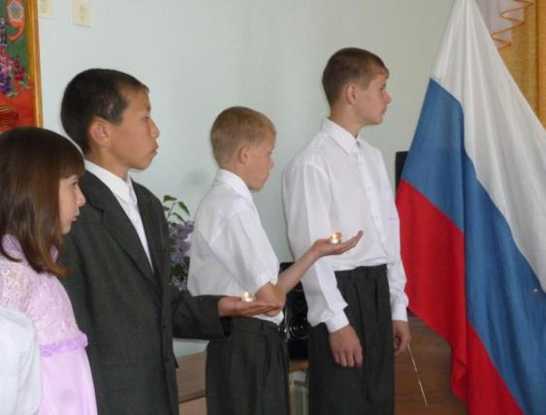

Slide 10
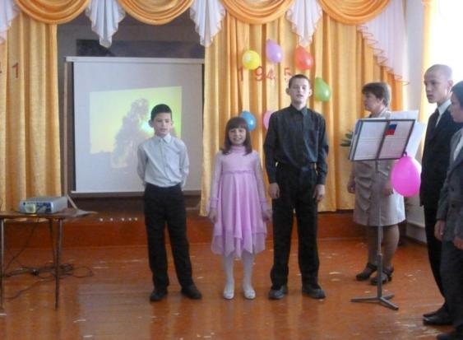

Slide 11
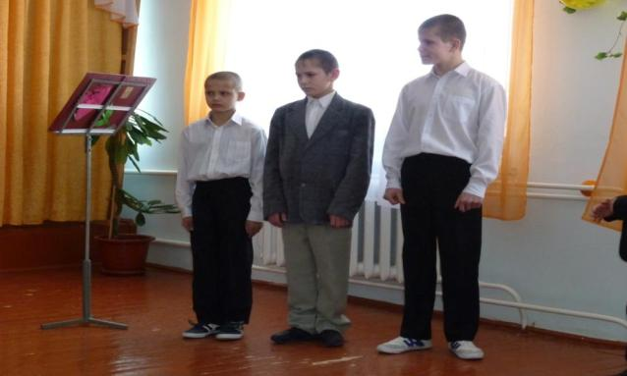

Slide 12
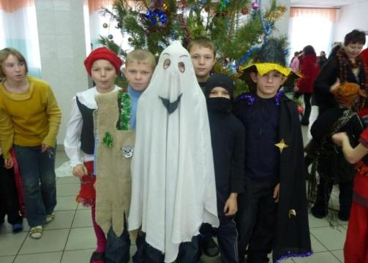

Slide 13
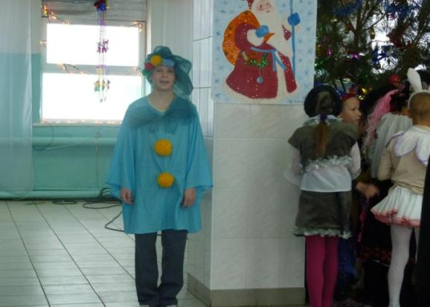

Slide 14
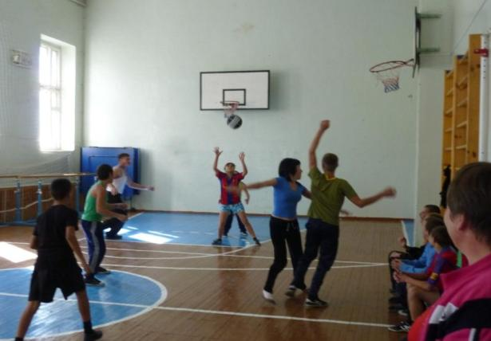
Кружок « Спортивный»

Slide 15
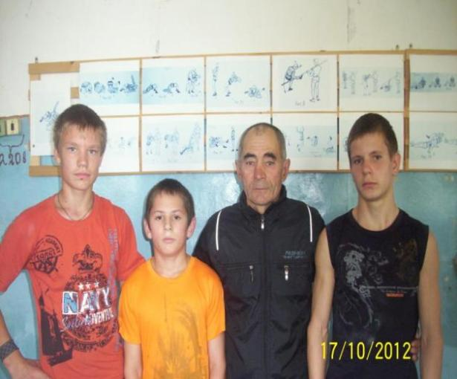
Мы на самбо.

Slide 16
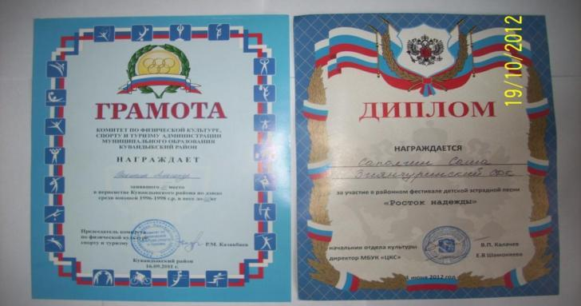
НАШИ ДОСТИЖЕНИЯ

Slide 17
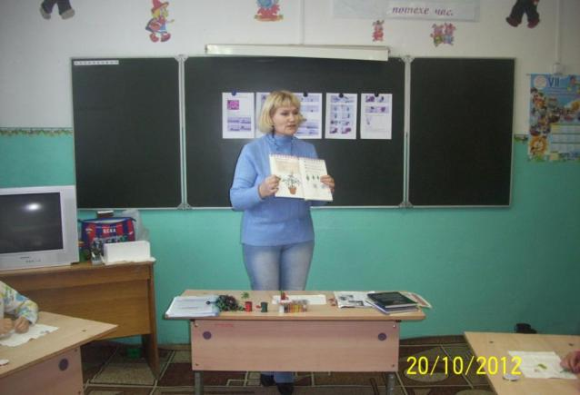
Кружок «Бисероплетение»

Slide 18
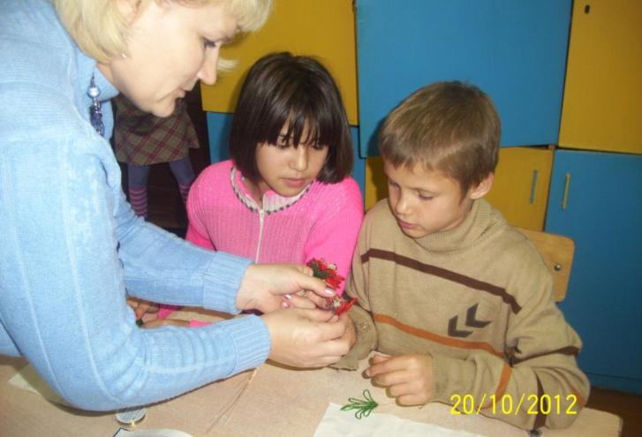

Slide 19
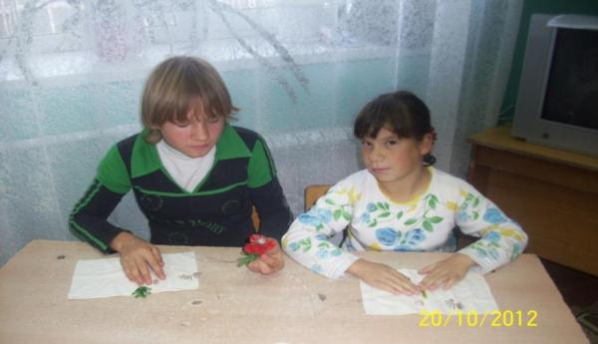

Slide 20
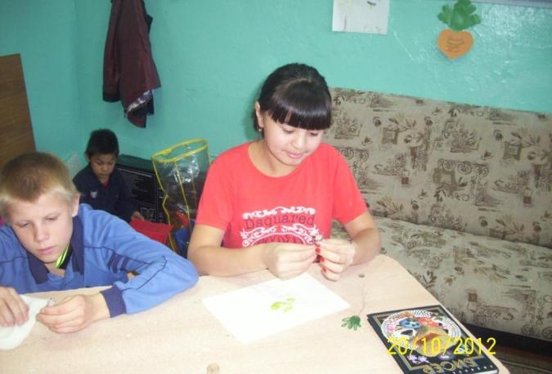

Slide 21
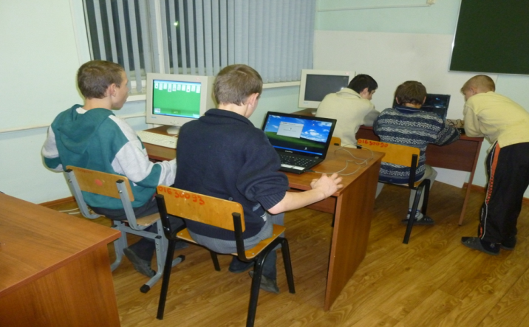

Slide 22
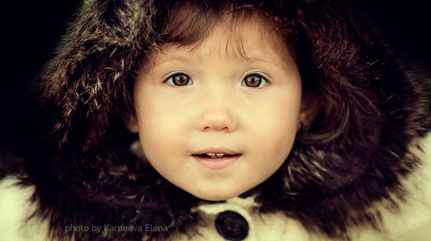
С ЛЮБОВЬЮ К ДЕТЯМ…

